Slide 1
Démarche Agile - Scrum
Evolution des méthodes de gestion de projets

Slide 2
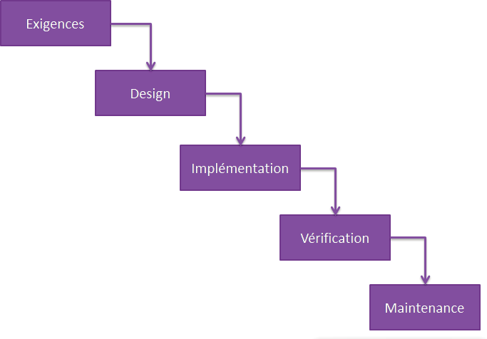
Méthode en cascade
Apparue en 1956, le modèle en cascade (« Waterfall »)

Slide 3
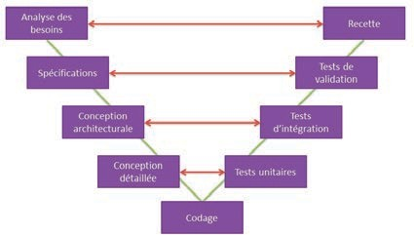
Le cycle en V
Apparition dans les années 1980
Dans ce modèle, les phases de la partie montante doivent renvoyer de l'information sur les phases en vis‐à‐vis lorsque des défauts sont détectés, ce qui permet de limiter un retour aux étapes précédentes.
Par exemple, le document de spécification prérequis pour la conception est également utilisé pour la validation.

Slide 4
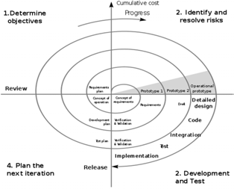
Le modèle en spirale
Apparition en 1988
Le « modèle en spirale » qui reprend les différentes étapes du « cycle en V ». Par l'implémentation de versions successives, cette démarche cyclique permet d’itérer les étapes pour aboutir à un produit de plus en plus complet et dur. Le cycle en spirale met cependant plus l'accent sur la gestion des risques que le cycle en V.

Slide 5
Les méthodes Agiles
Dans les années 1990 Apparition de méthodes plus pragmatiques que les méthodes traditionnelles et impliquant plus le client pour offrir une meilleure réactivité à ses demandes.
En 2001, le « Manifeste Agile » formalise la reconnaissance de ces méthodes « agiles » et des pratiques associées sur la base d’un ensemble de 4 valeurs et 12 principes communs.
Mise en place d’une structure du cycle de développement itérative et incrémentale prenant en compte la collaboration avec le client plutôt que la contractualisation des relations.

Slide 6
Les méthodes Agiles
L’agilité se distingue également en favorisant le travail d'équipe, l'auto‐organisation et la responsabilisation.
Les méthodes agiles décomposent les actions en petites étapes de planification (itération de 1 à 4 semaines).
Chaque itération cible un travail d'équipe à travers un cycle de développement logiciel complet. Cela permet de minimiser le risque global et de s'adapter rapidement aux changements.
L'objectif est d'avoir une version disponible à la fin de chaque itération.
Scrum est sans doute la plus populaire des méthodes agiles. Citons également XP (Extreme Programming), Lean et Crystal Clear.

Slide 7
Le cas de Scrum
Scrum est une méthode de conduite de projets basée sur des valeurs et principes agiles.
Scrum définit un jeu d'activités qui permettent aux clients d'étudier, de guider et d'influencer le travail de l’équipe de développement au cours de sa progression.
L’équipe travaille par courtes itérations (appelées aussi sprints) et affine son plan à mesure qu'elle avance dans son travail.
Ces différents sprints ont une durée fixe, toujours identique, et fixée à l’origine du projet.
Cela permet de connaître la vélocité de l’équipe et de pouvoir être toujours plus précis dans l’estimation du temps de réalisation d’une partie de l’application.

Slide 8
Le cas de Scrum
Les choses à développer sont appelées stories en Scrum. Il s’agit de la liste des besoins exprimés par l’utilisateur. Cette liste est maintenue par le Product Owner.
Avant un sprint, il est décidé de ce que l’équipe s’engage à réaliser.
L’équipe participe à ce choix pour :
S’assurer que tous les membres aient bien compris l’ensemble des stories planifiées
S’assurer que tous les membres soient d’accord sur le fait que la liste soit réalisable sur la durée d’un sprint
Pendant le sprint, l’équipe s’organise d’elle‐même. Les membres choisissent leurs tâches au fil du temps et de leur avancement.
Le chef de projet n’existe pas dans une équipe Scrum, ce rôle n’est pas nécessaire. Un membre de l’équipe joue un rôle appelé Scrum Master. Celui‐ci n’est pas là pour diriger l’équipe, mais pour s’assurer que la méthode est appliquée comme il faut.
C’est l’animateur de l’équipe, le facilitateur qui permet de fluidifier l’avancement du travail.

Slide 9
Le cas de Scrum
Lors d’un sprint, l’équipe doit être au courant de ce qui se passe, et chacun doit avoir une vue la plus précise possible du travail effectué par chacun et des problèmes rencontrés. C’est le rôle de la réunion quotidienne appelée Daily Standup ou Daily Scrum. L’idée n’est pas de monopoliser l’équipe pendant des heures chaque jour, mais de partager l’information rapidement. Chaque personne s’exprime pendant un temps défini à l’avance, de quelques minutes. Il ou elle indique en quelques mots :
Ce qu’il ou elle a fait la veille
Ce qu’il ou elle a prévu de faire le jour même
Les problèmes qu’il ou elle rencontre si tel est le cas
La dernière étape est très importante car il est probable que cette personne ne soit pas la seule à rencontrer un problème et qu’une solution a peut‐être déjà été trouvée par quelqu’un de l’équipe. Au pire, cela permet au Scrum Master d’être au courant et de trouver une solution au problème.

Slide 10
Le cas de Scrum
L’objectif de l’équipe est de livrer une nouvelle version de l’application à la fin du sprint. Idéalement, celle‐ci contient l’intégralité des stories prévues à l’initialisation du sprint.
Si jamais une story n’est pas complétement terminée, elle n’est pas livrée. Elle retourne dans le backlog du produit et pourra être intégrée dans un futur sprint (au mieux, le suivant !).

